Slide 1
Android is IZI
Layouts and Fausto

Slide 2
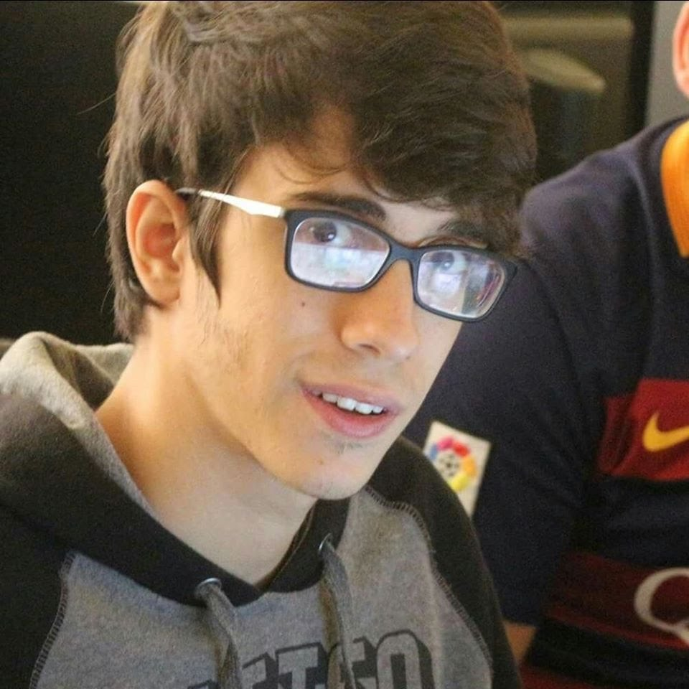
QUEM SOU EU?
22 anos de pura experiência em Bob Esponja
https://github.com/feliperli
https://www.facebook.com/felipe.inocencio.146
Sim, eu tenho 22 anos.
Não, eu não tenho barba.

Slide 3
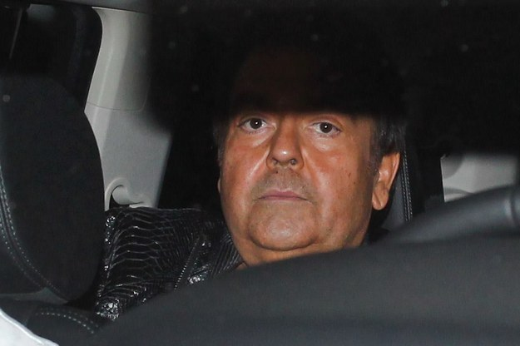
WHATAHELL IS LAYOUT?
De maneira simples, layout pode ser traduzido como “design”.
Esse slide tem um layout!
É a forma como as coisas se arranjam.

Slide 4
O FAUSTÃO TEM O SEU LAYOUT!(e ele é linear)

Slide 5
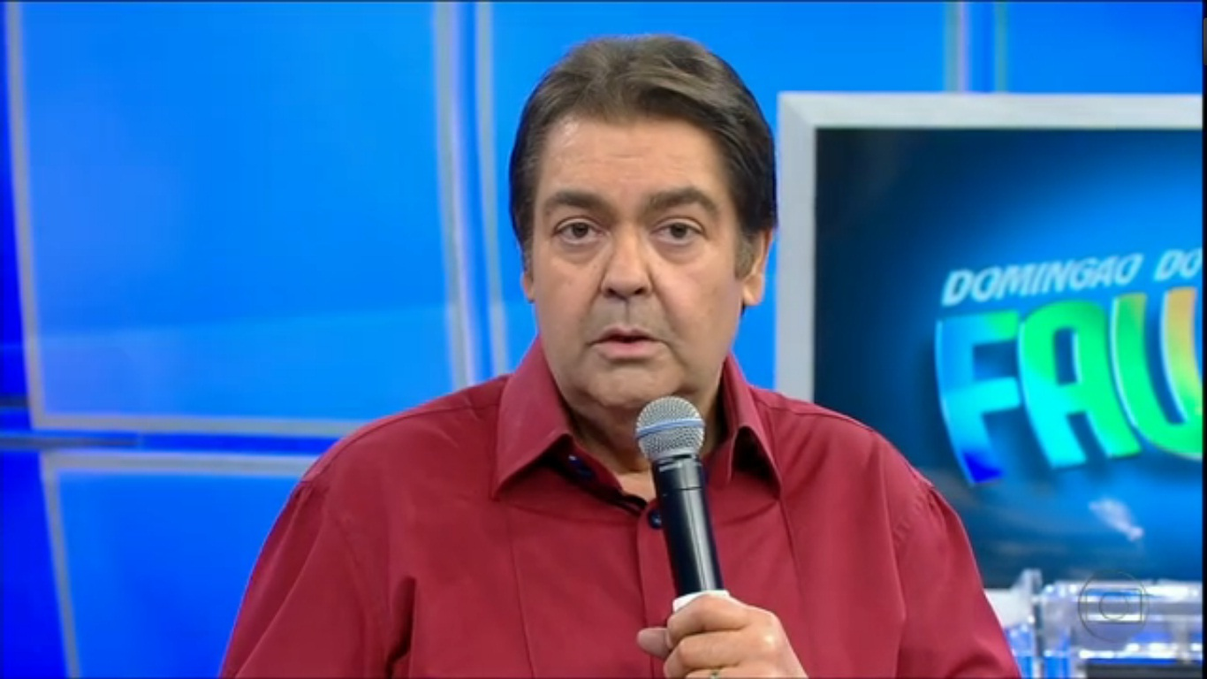
O FAUSTÃO TAMBÉM PODE SER RELATIVO

Slide 6
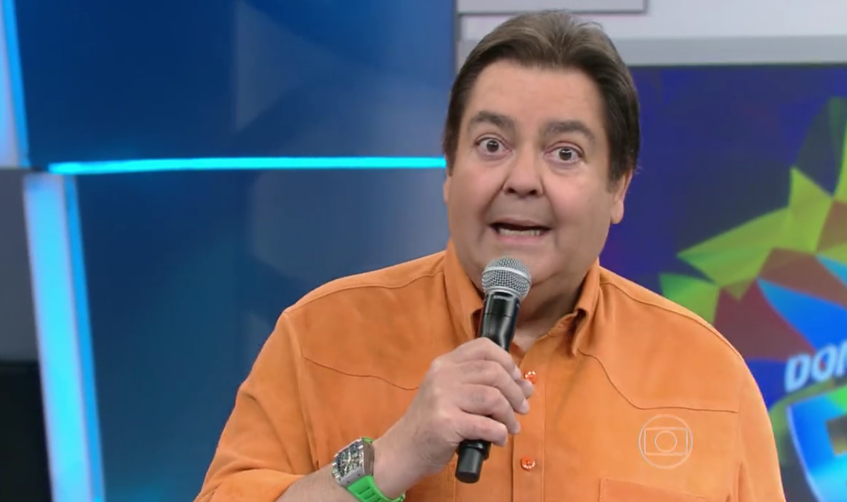
MAIS SOBRE O RELATIVE LAYOUT
É possível posicionar o elemento em um local relativo a outro componente
Aninhamento de layouts?! YES. MAS WATCH OUT FAUSTO!

Slide 7
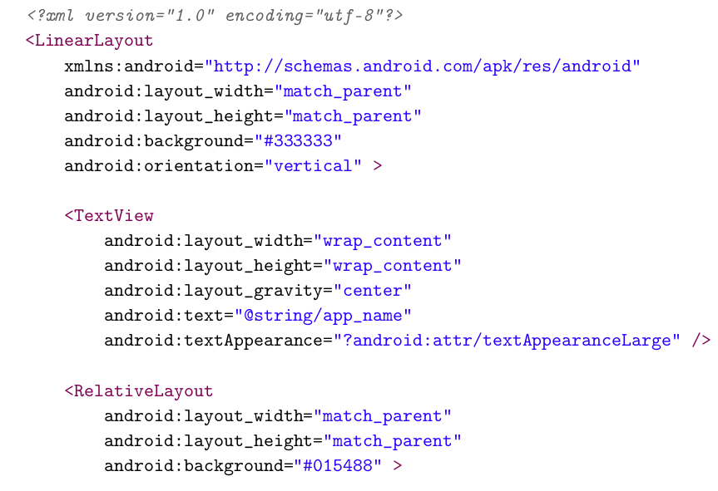

Slide 8

Table Layout
Layout em tabelas
Tabelas: menos é mais?
Tableless!

Slide 9
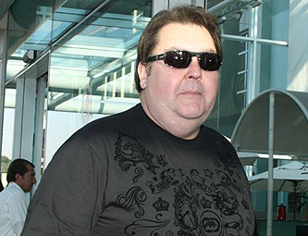
THIS IS THE END

